Slide 1




OLOMOUCKÉ OTORINOLARYNGOLOGICKÉ ODPOLEDNE
5.12.2024

Slide 2
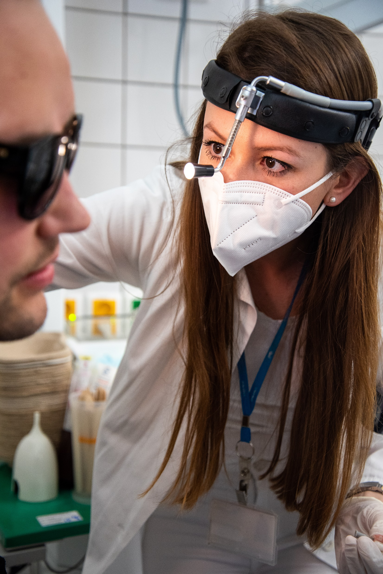













FOKUSY V ORL
3xO OLOMOUCKÉ OTORINOLARYNGOLOGICKÉ ODPOLEDNE
Fokusy - proč každý jinak?
K. Zogatová
Kulatý stůl
J. Kraus, K. Zogatová, P. Urbánková,
P. Komínek, V. Peřina, R. Salzman
Péče o horní cesty dýchací
P. Gajdošová

Slide 3
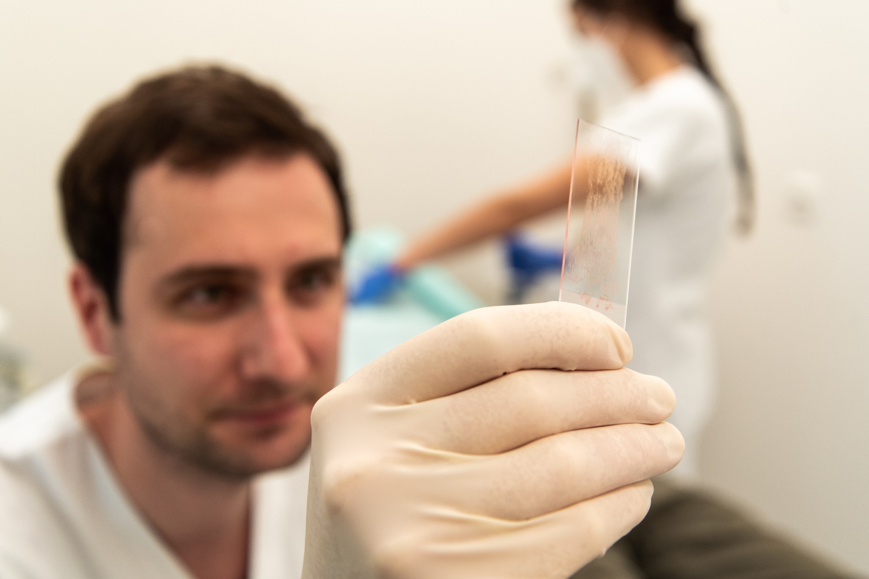

Za laskavou podporu dnešního semináře děkujeme firmě

Slide 4

PŘIPRAVOVANÉ AKCE
6. 2. 2025
3xO Biologická léčba v rinologii
4. 12. 2025
Otologický den

